Slide 1
가공 목록 및 도면
국립 안동대학교
청정 · 에너지소재기술연구센터
부식 및 방식 연구실
박수진
Tel : 010-7433-2468
E-mail : nununu11@nate.com

Slide 2
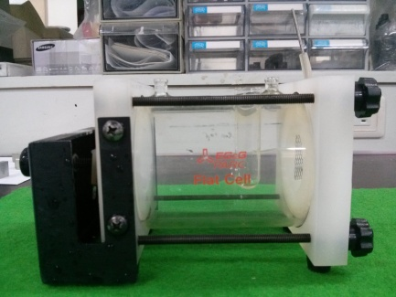
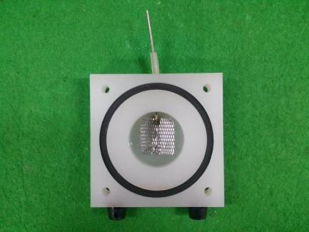
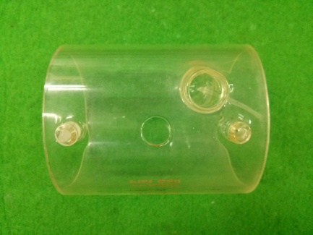
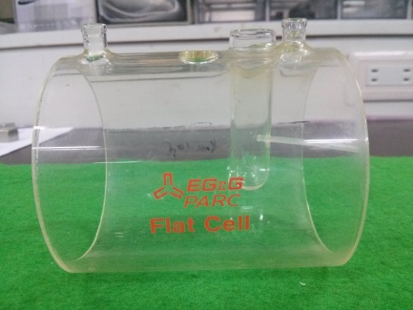
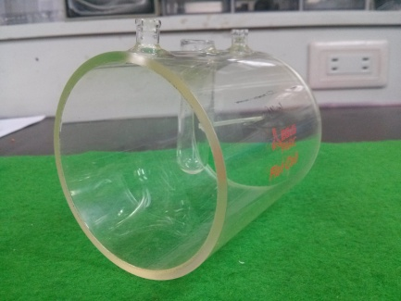
Flat Cell
그림 1은 Flat Cell의 사진입니다. Flat Cell 중 반응조가 깨져서 가공하려고 합니다.
반응조는 그림 2와 같은 모양이며, 각각 윗면, 정면, 측면에서 관찰한 사진입니다.
양 옆이 뚫려 있으며 위에 작은 구멍이 뚫려져 있습니다.
아래 사진과 똑같이 제작하는 것이 아니라 약간 디자인을 변경하여서 제작을 하려 합니다.
또한, 반응조의 양 옆 원 사이즈가 그림 3에서 보시면 까만색 원에 맞아야 하므로 반응조의 직경을 정확히 하여야 합니다.
그림 1
그림 3
윗면
정면
측면
그림 2

Slide 3
가공 목록 1
Flat Cell 제작 도면
  재질 : pyrex
  주문수량 : 1EA
[단위 : mm]
11.2
Ø14
41.2
Ø12.3
10
A
외경 : Ø75.78
내경 : Ø69.28
88.7

Slide 4
가공 목록2
평판 시편용 홀더 유리 제작 도면
  재질 : pyrex
  가공 갯수 : 5EA
Ø9
[단위 : mm]
Ø6
뚫려있음, Tube 형태임
165

